Slide 1

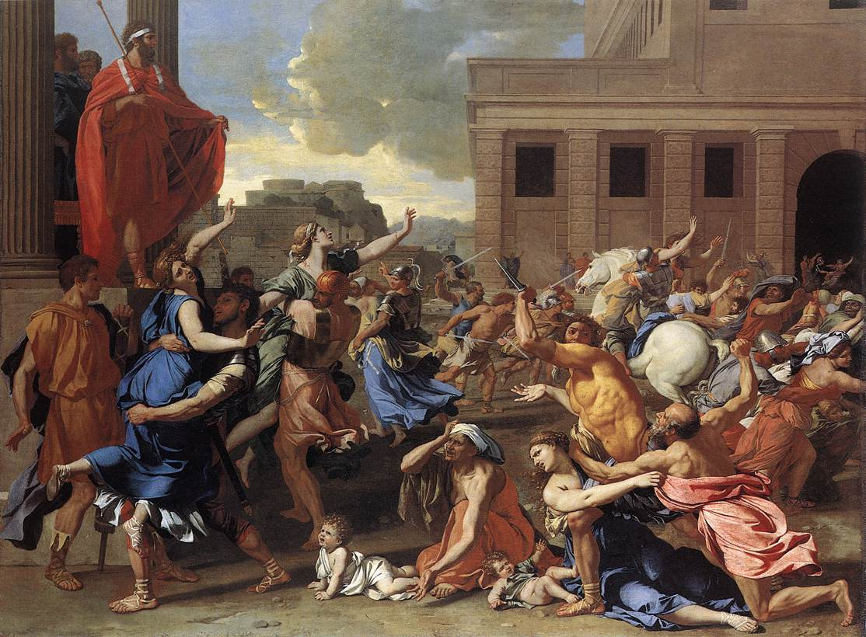
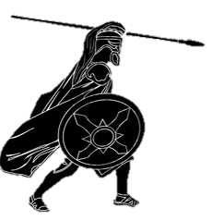

T-2 : RECITS FONDATEURS, CROYANCES ET CITOYENNETE DANS LA MEDITERRANEE ANTIQUE AU Ier MILLENAIRE AVANT J.-C.
Sq. 5 : Rome, du mythe à l’histoire
Quelles sont les origines de Rome, et comment sont-elles utilisées pour consolider le pouvoir politique ?

Slide 2
Le monde grec n’est pas la seule civilisation à avoir marqué de son empreinte le bassin méditerranéen. La civilisation romaine est un autre temps fort de l’Antiquité, qui naît avec la fondation de Rome.
La ville de Rome, qui n’est à l’origine qu’un modeste village de bergers, va devenir le centre d’un puissant Empire dominant la Méditerranée et s’étendant depuis les Iles britanniques jusqu’à l’Orient.
Quelles sont les origines de Rome et comment sont-elles utilisées pour consolider le pouvoir politique ?

Slide 3
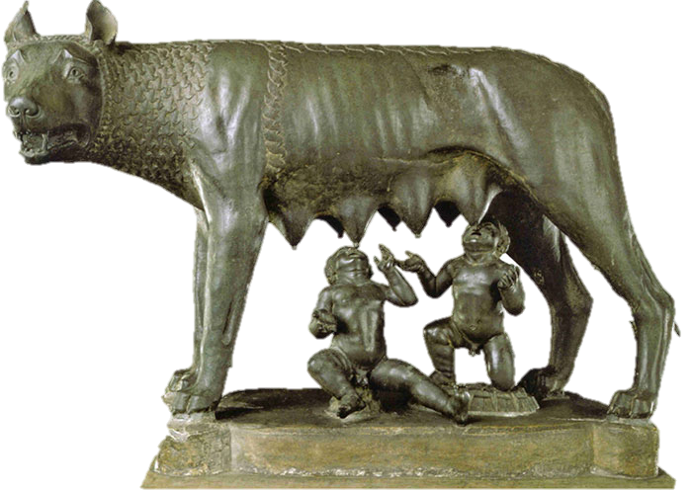
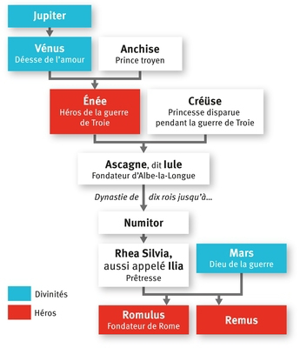
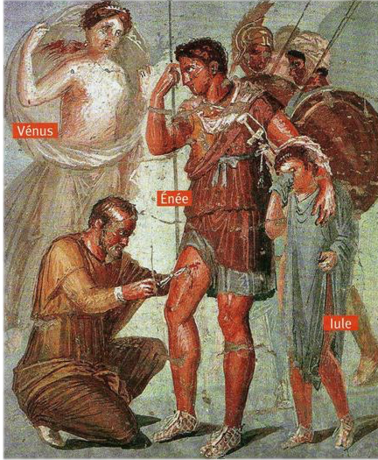
Les origines mythiques et historiques de Rome
A. Les origines mythiques de Rome
Jupiter s’adresse à Vénus, la mère d’Énée.
Ton fils mènera en Italie une grande guerre, il brisera des peuples fiers, il établira pour ses hommes des institutions, des murailles et règnera pendant trois années. (…) C’est là que pendant trois cents ans la royauté demeurera aux mains des descendants d’Énée, jusqu’au jour où Ilia, fille d’un roi et prêtresse de Mars, enfantera du dieu deux fils jumeaux, Romulus et Remus. Ensuite fier des forces acquises sous la protection d’une louve sa nourrice, l’un d’eux, Romulus, prendra en charge la nation et fondera les murailles de Mars : de son nom il nommera les Romains. A ceux-là je leur ai donné un empire sans fin.
Virgile, L’Énéide, chant I.
Romulus et Rémus conçurent l'idée de fonder une ville aux lieux témoins de leurs premiers périls et des soins donnés à leur enfance. (…). Ils étaient jumeaux, et la prérogative de l'âge ne pouvait décider entre eux : ils remettent donc aux divinités tutélaires de ces lieux le soin de désigner, par des augures, celui qui devait donner son nom et des lois à la nouvelle ville, et se retirent, Romulus sur le mont Palatin, Rémus sur l'Aventin, pour y tracer l'enceinte augurale.
Le premier augure fut, dit-on, pour Rémus : c'étaient six vautours; il venait de l'annoncer, lorsque Romulus en vit le double, et chacun fut salué roi par les siens; les uns tiraient leur droit de la priorité, les autres du nombre des oiseaux. Une querelle s'ensuivit, que leur colère fit dégénérer en combat sanglant; frappé dans la mêlée, Rémus tomba mort. Suivant la tradition la plus répandue, Rémus, par dérision, avait franchi d'un saut les nouveaux remparts élevés par son frère, et Romulus, transporté de fureur, le tua en s'écriant : "Ainsi périsse quiconque franchira mes murailles. » Romulus, resté seul maître, la ville nouvelle prit le nom de son fondateur. Le mont Palatin, sur lequel il avait été élevé, fut le premier endroit qu'il eut soin de fortifier. Dans tous les sacrifices qu'il offrit aux dieux, il suivit le rite albain; pour Hercule seulement, il suivit le rite grec tel qu'Évandre l'avait institué.
Tite-Live, Histoire romaine, I, 6 et 7
Notes:
Que nous apprend l’arbre généalogique de Romulus et Remus sur les origines des Romains ? Quel rôle joue Troie ?
Pourquoi les deux jumeaux sont-ils appelés « fils de la louve » ?
Pourquoi peut-on dire que Rome a été fondée fondée sur un « fratricide » ?

Slide 4
Selon la légende, les Romains descendants de Romulus et Remus sont les héritiers de la mythique cité de Troie. Ils ont également des origines divines (Jupiter, Mars et Vénus) qui leur donnent plus de légitimité pour exercer leur pouvoir. Les récits mythologiques nous racontent encore leur enfance, ainsi que leur dispute au sujet de la fondation de Rome. Après avoir été désigné souverain par les augures (= signes/messages envoyés aux hommes par les dieux), Romulus tue son frère qui n’aurait pas respecté son autorité. Ainsi, Rome est fondée sur un fratricide.

Slide 5
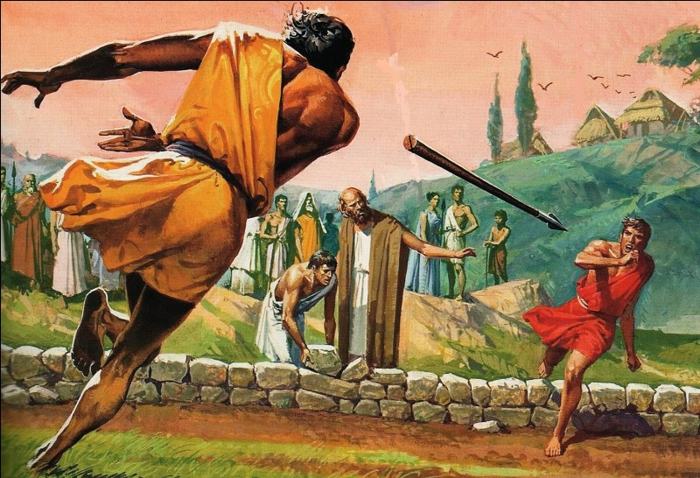

Slide 6
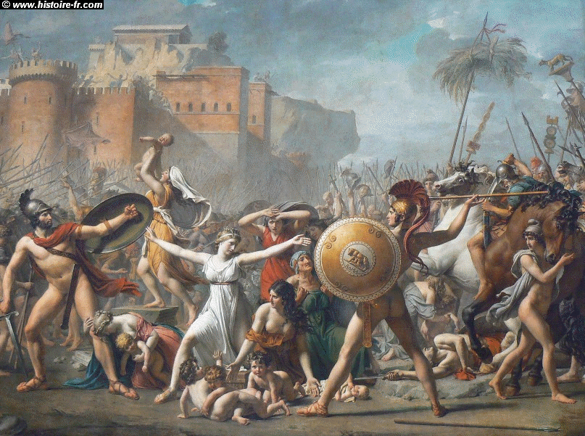
« Quand il eut fondé la ville qu’il appela Rome, de son nom, voici à peu près ce qu’il fit. Il y reçut la foule de ses voisins ; il choisit cent personnages des plus âgés, pour s’éclairer de leurs conseils dans toutes ses actions : il leur donna, à cause de leur vieillesse (senectutem), le nom de sénateurs. Comme il manquait de femmes, ainsi que de peuple, il invita au spectacle de ses jeux les nations voisines de Rome, et fit enlever les jeunes filles. Cet outrage ayant déclenché des guerres, il vainquit les Céniniens, les Antemnates, les Crustumins, les Sabins, les Fidénates et les Véiens, dont les villes entourent celle de Rome. Dans la suite, au milieu d’un orage qui s’éleva tout à coup, Romulus disparut, après un règne de trente-sept ans : on crut qu’il avait été reçu dans le ciel, et on lui décerna les honneurs de l’apothéose1. Après lui, Rome fut dirigée pendant cinq jours par les sénateurs, et leur règne se poursuivit l’espace d’une année. »
EUTROPE, Breviarium historiae Romanae (Abrégé d’histoire romaine) I, 2. IVe siècle
Notes:
Pourquoi Romulus décide-t-il de faire enlever les Sabines ? Quelle est l’issue de cette péripétie ?

Slide 7
L’épisode de l’enlèvement des Sabines est rapporté par plusieurs historiens grecs et latins, sans que l’on sache s’il s’est vraiment produit.
Afin de peupler la ville de Rome, Romulus décide de l’enlèvement des Sabines. La guerre entre les deux nations ne dure pas mais aboutit à une alliance. Selon Georges Dumézil, cette alliance symbolise la réunion des trois fonctions : souveraine, guerrière et productrice (cf. trifonctionnalité).
Selon la légende, Romulus connaît une apothéose : il rejoint les dieux après sa mort – pour veiller sur sa ville et pour la protéger. Rome est donc destinée à devenir un Empire puissant de par la volonté des dieux.

Slide 8
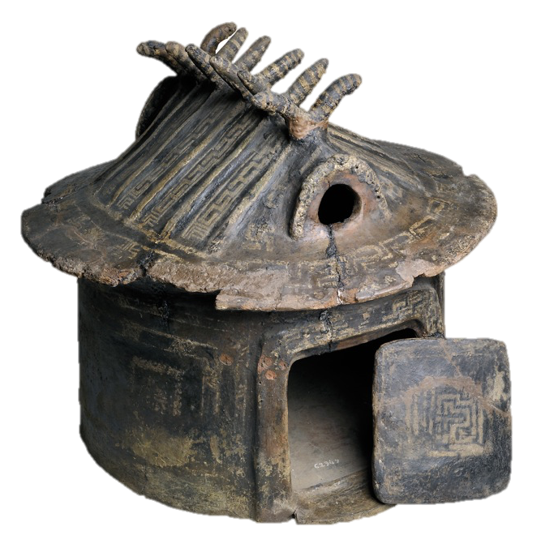
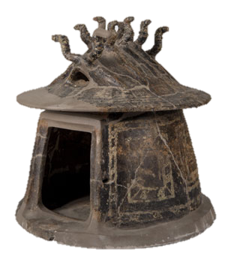
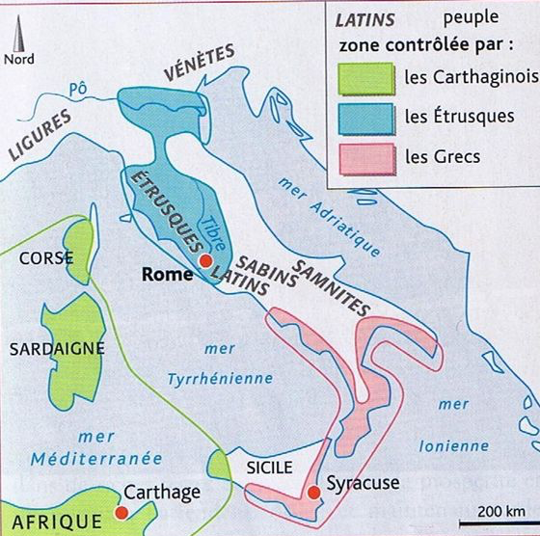
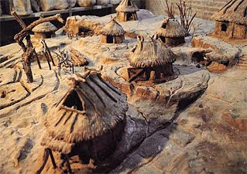
B. Les origines historiques de Rome
Urnes funéraires en forme de cabane - Céramique (objet trouvé lors de fouilles)
Un village Latin en -800
On sait qu’au VIIIe s. avant JC., des peuples habitent dans la région du Latium. Les archéologues ont retrouvé des traces de cabanes latines près du Tibre, datant de cette époque. Grâce à leurs découvertes, les archéologues réussirent à créer des reconstitution de cabanes du VIIIème siècle avant J.-C.
Les premiers habitants de Rome habitaient dans des huttes de torchis : les parois des cabanes, faites de jonc et de paille étaient soutenues par une armature de pieux et recouvertes d’argile, et chaque habitation possédait un enclos pour le bétail et un jardin maraîcher.
Le village comprenait alors quelques centaines d’habitants, qui s’étaient installés sur le Palatin, en hauteur, à l’écart des marécages pour échapper à la malaria. Au temps de Cicéron, deux cabanes de ce type étaient conservées précieusement : L’une, sur le Palatin, était disait-on, celle où le berger Faustulus avait élevé Romulus et Remus; l’autre, sur le Capitole, était attribuée à Romulus en personne. Les deux huttes étaient régulièrement restaurées en l’honneur du fondateur de la ville.
Reconstitution (maquette) des huttes du VIIIème siècle avant J.-C. dont les archéologues ont trouvé des traces sur le Palatin.
Notes:
Quels sont les différents peuples qui se sont installés en Italie et à Rome dès le VIIIe siècle ?
Quelles étaient les conditions de vie (habitations, activités, alimentation) des premiers habitants de Rome d’après les indices retrouvés par les archéologues ?

Slide 9
Selon les archéologues, les premiers habitants de Rome étaient assez peu nombreux et vivaient dans des huttes et des cabanes très simples construites avec de la paille, du bois et de l’argile. Ils pratiquaient notamment l’élevage et l’agriculture, mais également l’artisanat. Ils incinéraient leurs morts, comme en attestent les urnes funéraires.
Plusieurs peuples se sont installés en Italie dès le VIIIe siècle avant J.-C., mais ce sont surtout les Latins, les Sabins et les Etrusques que l’on retrouve à Rome.

Slide 10
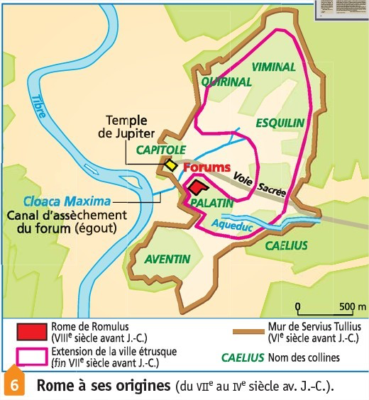
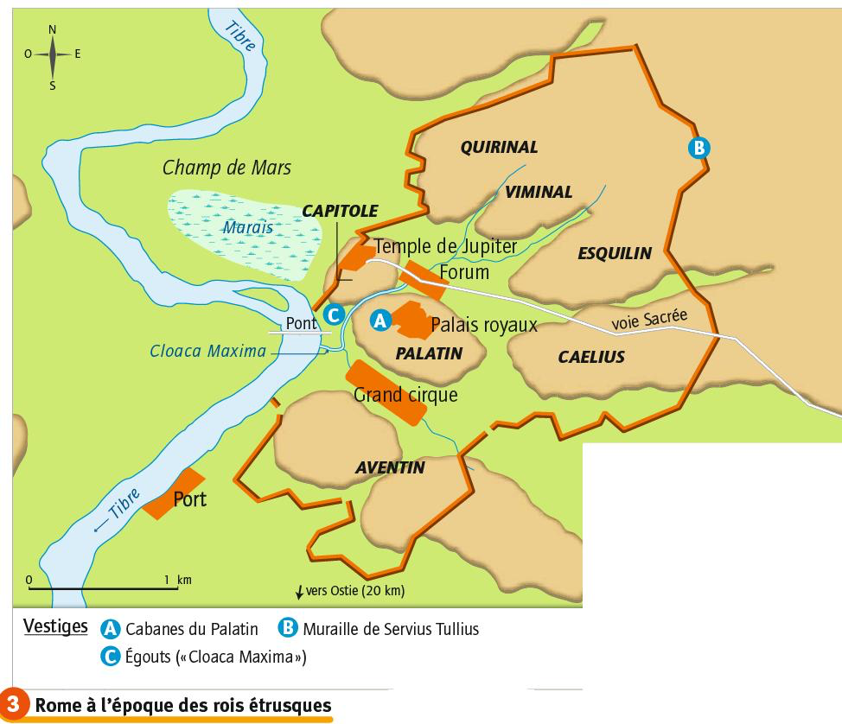
Notes:
Quels sont les aménagements réalisés par les rois étrusques dans la ville ?
Comparez la légende de la fondation de Rome avec les vestiges retrouvés

Slide 11
Les rois étrusques règnent sur Rome du VIIe au VIe siècle, et y réalisent de nombreux aménagements. Dans la ville aux « 7 collines », on retrouve des murailles, des égouts, des palais royaux et des temples - ainsi qu’un forum (= place publique), un cirque et un port.
Selon la légende, la ville de Rome a été créée en -753 mais cette date n’est pas confirmée par les historiens. Ils savent seulement que les premiers vestiges datent du VIIIe siècle avant J.-C. En revanche, la République romaine qui remplace les rois étrusques voit le jour vers -508.

Slide 12
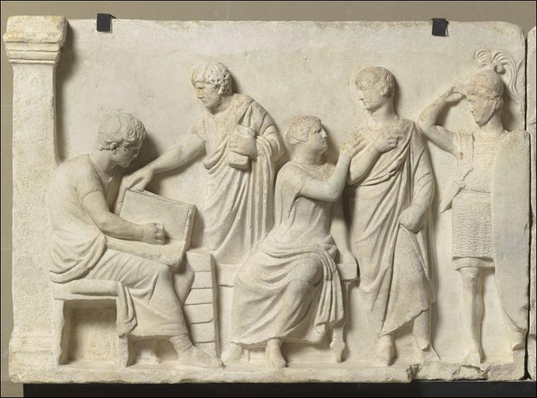
République et citoyenneté à Rome
A. Etre citoyen à Rome
Notes:
Quelles sont les conditions requises pour être citoyen ?
Quels sont leurs droits et devoirs ?

Slide 13
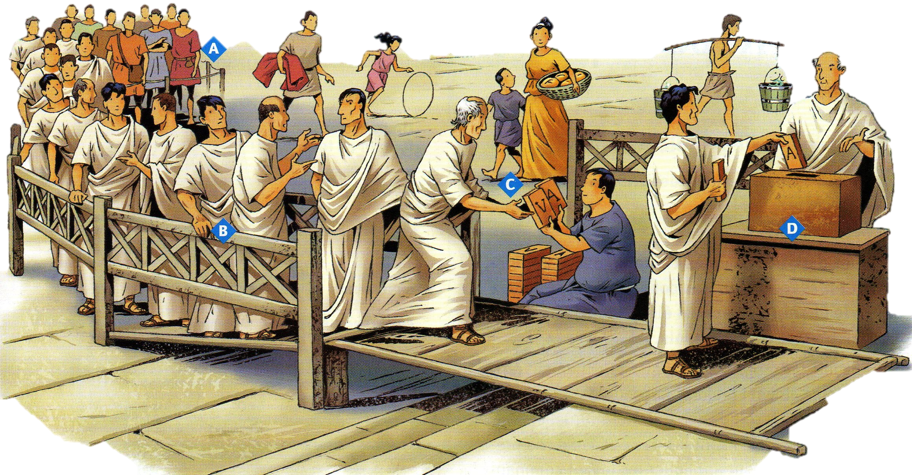
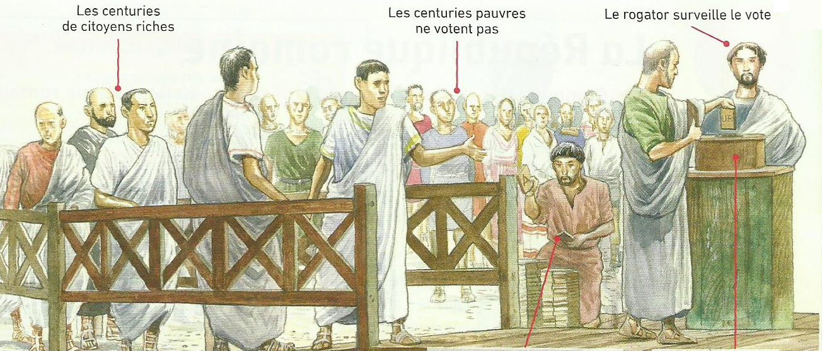
Notes:
Racontez une journée de vote à Rome

Slide 14
Pour être citoyen à Rome, il faut être un homme majeur, né de parents romains, et de condition libre. Les femmes, les enfants, les esclaves et les étrangers n’ont pas accès à la citoyenneté.
Les citoyens participent à la vie politique de la cité : lorsqu’ils sont réunis en comices (= assemblées populaires) ils votent pour des magistrats. Les citoyens les plus riches qui ont été recensés (les patriciens) votent en premier. Les citoyens les plus pauvres sont souvent exclus du vote (plébéiens). C’est donc une république oligarchique (= seul un petit nombre de citoyens détient réellement le pouvoir de décision).

Slide 15

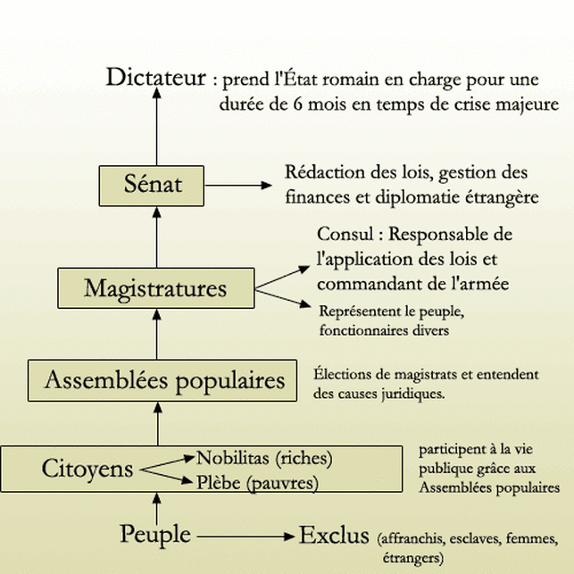

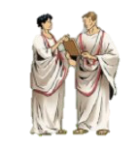



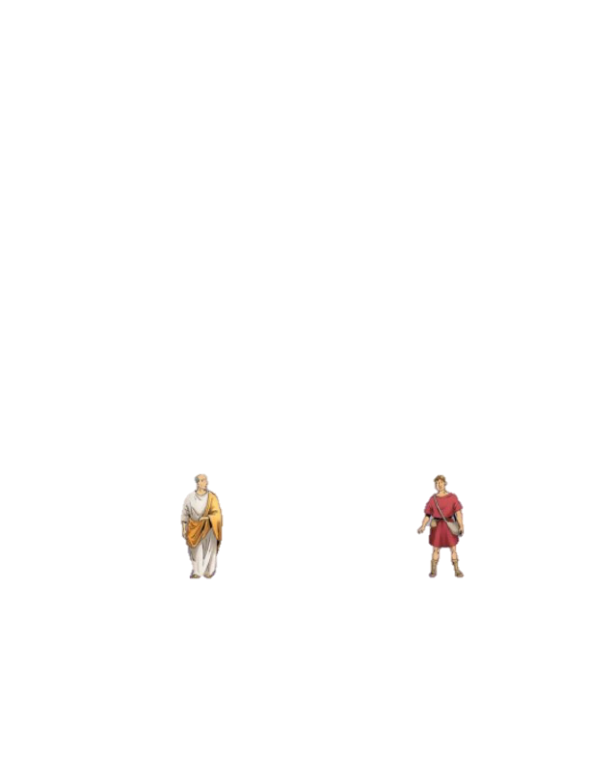

B. Les institutions républicaines à Rome
(COMICES)
Patriciens (riches)
Plébéiens (pauvres)
Notes:
Quels sont les principaux magistrats à Rome, et leurs fonctions respectives ?
Trouvez-en des illustrations dans les albums d’Astérix (et d’Alix)
Expliquez ce qu’est le cursus honorum à travers l’exemple de Jules César

Slide 16
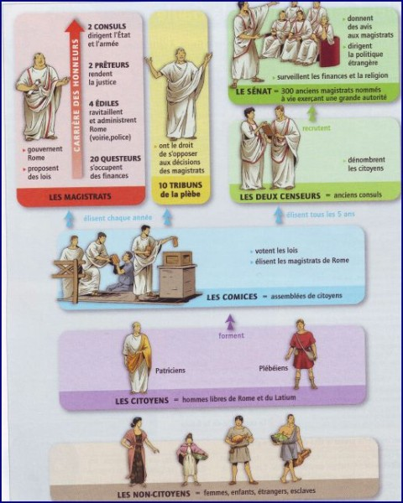

Slide 17
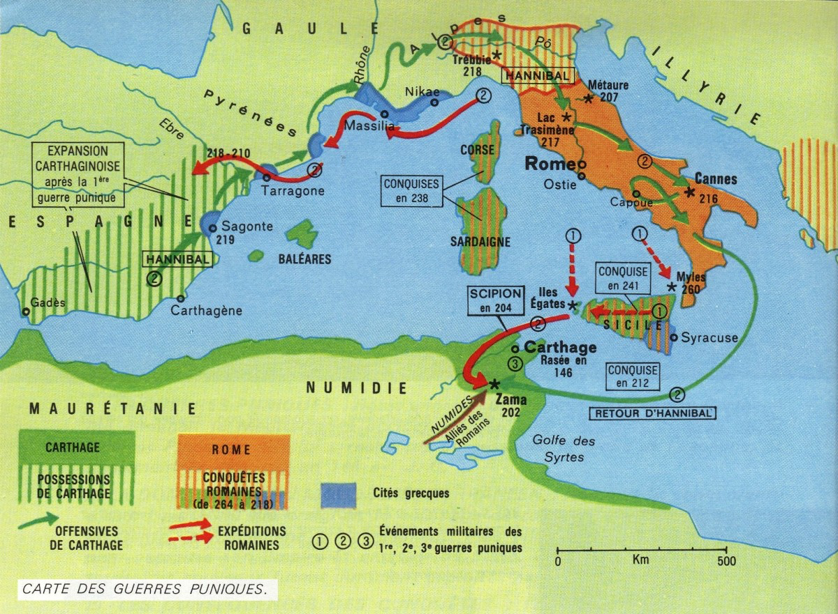
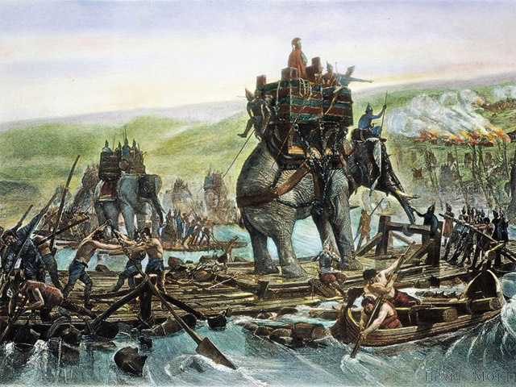
Les conquêtes de la République
A. La lutte contre Carthage
Henri-Paul Motte - La traversée du Rhône par les éléphants, 1878
La première guerre punique débute en 264 av. J.-C. avec l'irruption de soldats romains en Sicile, terre carthaginoise. Malgré de nombreuses déroutes, Rome l'emporte en 241 av. J.-C. et condamne les forces affaiblies de Carthage à quitter l'île.
La deuxième guerre punique éclate en 219 av. J.-C. sous l'impulsion des troupes vaincues (les Carthaginois). Envahies d'un désir de revanche, elles conquièrent avec brio des terres espagnoles et gauloises, parfois alliées de Rome, s'attirant les foudres de leur vieille ennemie. Cependant, les Carthaginois essuient un échec cuisant en 202 av. J.-C. lors de la bataille de Zama (non loin de Carthage). Forcés de laisser aux mains romaines leurs possessions ibériques, ils s'en retournent à Carthage.
La troisième guerre punique ne dure que trois ans, de 149 à 146 av. J.-C. Les Romains, voyant d'un mauvais œil l'essor économique de leur cité rivale, votent pour son siège, puis rayent Carthage de la carte, avant de la reconstruire à leur image en 29 av. J.-C.
« Guerres puniques : de la Sicile à la chute de Carthage », www.futura-sciences.com
Notes:
Quelles sont les origines et causes de la rivalité entre Rome et Carthage ?
Comment expliquer la victoire de Rome sur Carthage ?

Slide 18
Les guerres puniques sont des guerres qui ont opposé les Romains aux Carthaginois durant les IIIe et IIe siècles avant J.-C. Elles éclatent car ces puissances rivales convoitent les mêmes territoires – mais aussi car Rome veut supprimer son principal concurrent commercial (= cités marchandes).
« Carthago delenda est ! »
Finalement, Carthage est détruite après un long siège et la puissance romaine est renforcée.

Slide 19
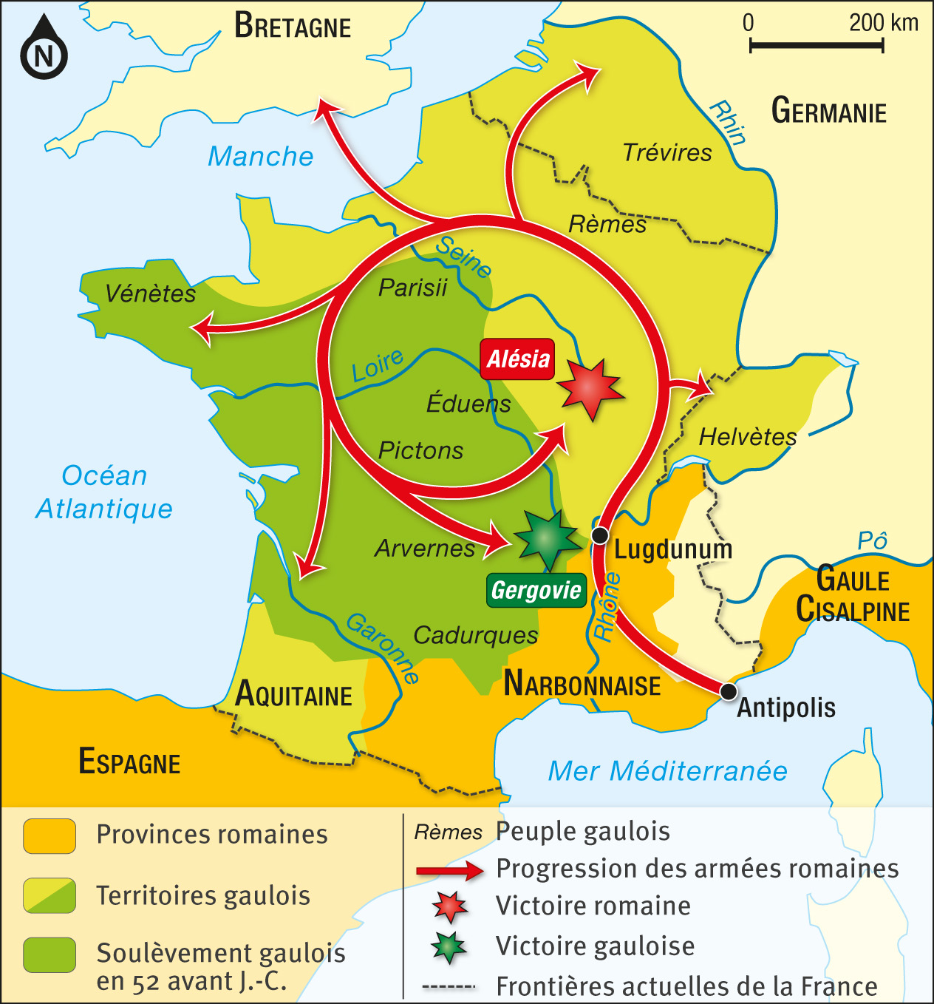
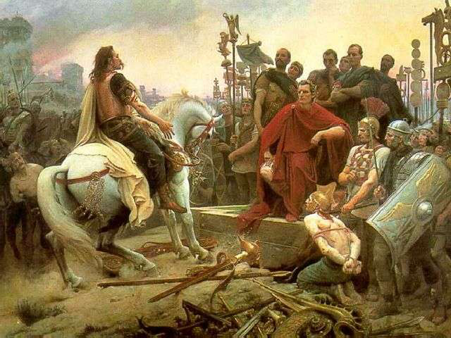
B. La guerre des Gaules
Vercingétorix dépose les armes aux pieds de Jules César à l’issue du siège d’Alésia. Tableau de Lionel Royer, 1899
« Le lendemain Vercingétorix convoque l’assemblée, et dit qu’il n’a pas entrepris cette guerre pour ses intérêts personnels, mais pour la défense de la liberté commune et puisqu’il fallait se soumettre au destin, il offrait à ses compatriotes, le choix d’apaiser les Romains par sa mort ou de le livrer vivant. On envoie à ce sujet des députés à César. Il ordonne qu’on lui apporte les armes, qu’on lui amène les chefs. Assis sur son tribunal, à la tête de son camp, il fait paraître devant lui les généraux ennemis. Vercingétorix est mis en son pouvoir ; les armes sont jetées à ses pieds. (…) Le reste des prisonniers gaulois fut réduit en esclavage et distribué par tête à chaque soldat, à titre de butin. »
D’après Jules César. Guerre des Gaules. Livre VII.
Notes:
Racontez la conquête de la Gaule
Quelles sont les conséquences de ces conquêtes ?

Slide 20
En 58 avant J.-C., Jules César part à la conquête de la Gaule à partir des provinces romaines de Narbonnaise et de Cisalpine. Pendant plusieurs années, il combat les différentes tribus gauloises qui se sont peu à peu réunies autour d’un chef : Vercingétorix. Battu à Gergovie en -52, César parvient néanmoins avec ses légionnaires à assiéger Alésia où les Gaulois se sont réfugiés. Vercingétorix finit par se rendre et est exécuté à Rome devant le temple de Jupiter.
Avec l’argent de ses conquêtes, César veut se faire couronner roi. Mais il est finalement assassiné lors des Ides de Mars en -44.

Slide 21
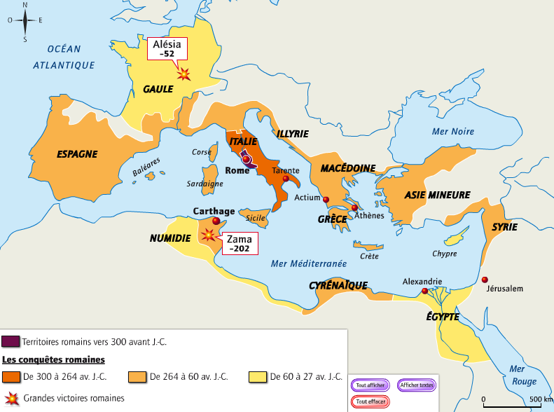
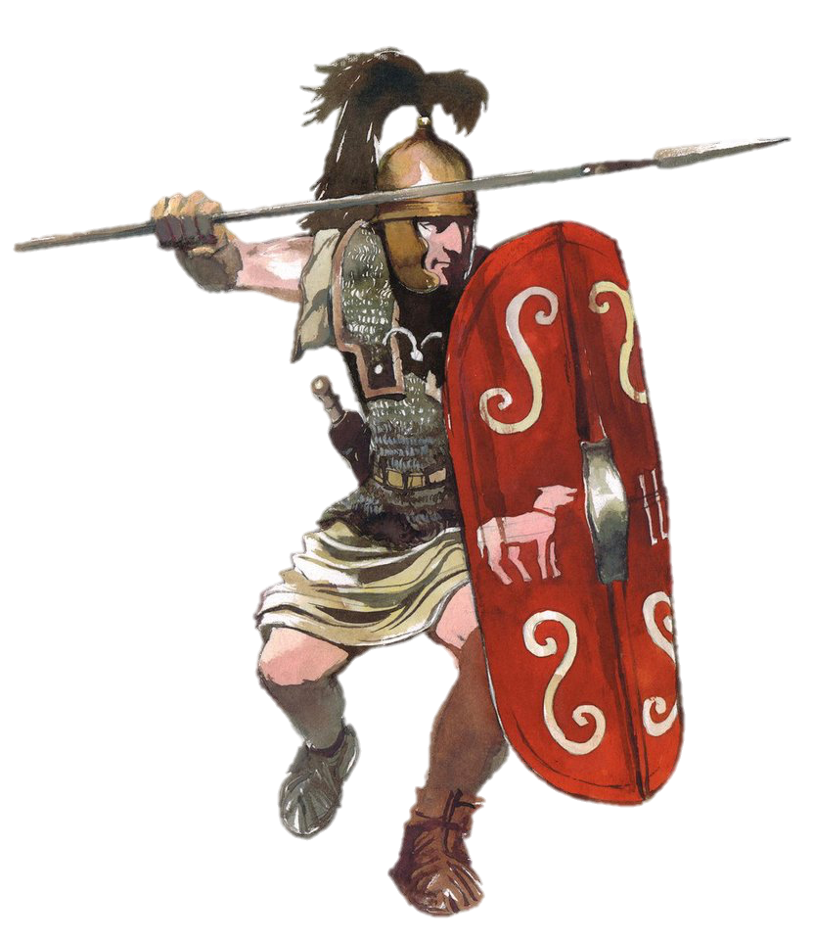
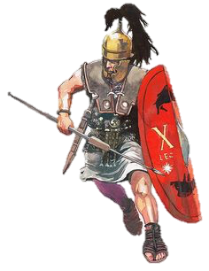
ROME : DE LA VILLE A L’EMPIRE

